Slide 1
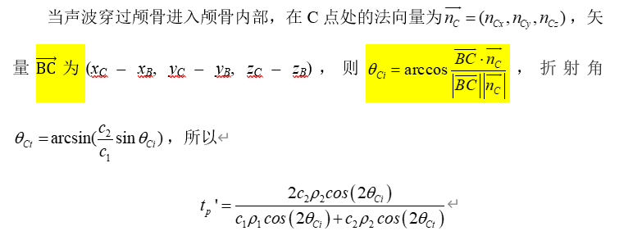
当声波从水透射到颅骨时，透射波与入射波的质点振速比为：

Slide 2
计算每个面的法线向量：如果一个面由顶点$v_{1}$、$v_{2}$和$v_{3}$定义，那么可以通过计算这两个向量的叉积来得到这个面的法线向量：
计算每个顶点的法线向量：每个顶点的法线向量是由该顶点相邻的所有面的法线向量的平均值得到的。首先，对于每个顶点，我们找出所有与之相邻的面，然后将这些面的法线向量加在一起，然后除以面的数量：
计算新的顶点位置：如果一个顶点的位置由向量$v$表示，它的法线单位向量为$n_{e}$，我们想要沿着法线方向移动距离d，那么新的顶点位置可以通过以下公式计算得到：

Slide 3
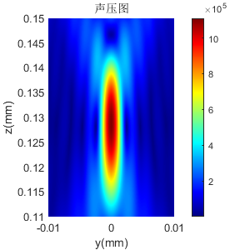
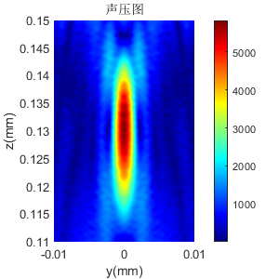
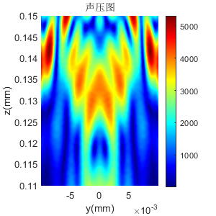
颅骨规则
单层颅骨不规则
颅骨不规则

